Slide 1
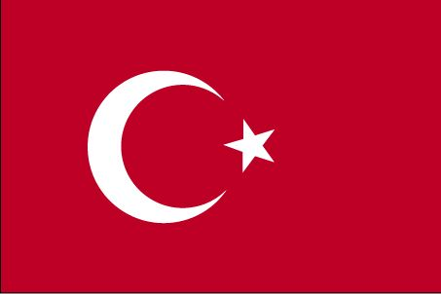
T
U
R
C
I
A

Slide 2
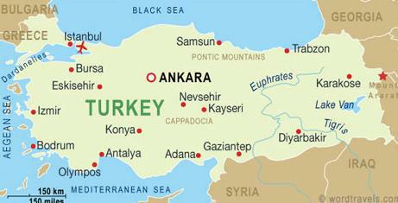
ASEZAREA TURCIEI
Turcia ,cunoscută oficial ca Republica tUrcă, este o țară Euroasiatică mărginită de 8 țări: Bulgaria la N-V, Grecia la V, Georgia la NE, Armenia, Azerbaijan și Iran la E; și Irak și Siria la S-E.
Republica Turcă a fost întemeiată la 29 octombrie, 1923 din rămășițele Imperiului Otoman .
Marea majoritate a Turciei este compusă din teritoriul Asiatic al Anatoliei, o mare peninsulă muntoasă. Turcia Asiatică şi Turcia Europeană sunt separate de trei căi maritime de mare importanţă strategică: Marea Marmara, Strâmtoarea Bosfor şi Strâmtoarea Dardanele. Împreună, ele formează singura cale pe apă dintre Marea Neagră şi Marea Egee.

Slide 3
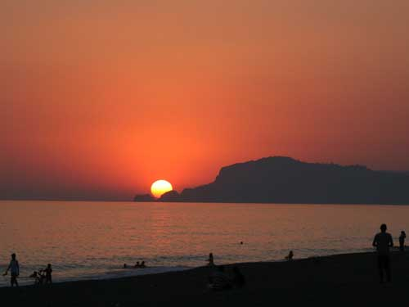
Populaţia Turciei este formată predominant din turci, la care se adaugă kuryi, armeni şi arabi.,
Turcia este impartita in 81 de provincii .Fiecare provincie este impartita in subprovincii .Provincia poartă de obicei același nume cu capitala acesteia, considerată subprovincia centrală .
Tigrul si Eufratul curg din estul Turciei pentru a se varsa in Golful Persic.
ANKARA a devenit capitala Turciei datorita pozitiei sale centrale fata de pozitia periferica a vechii capitale, Istanbul. Este un centru politic, administrativ, universitar si financiar.
Cea mai importanta sarbatoare a turcilor, din punct de vedere al unitatii lor etnice, sarbatorita anual si de turcii dobrogeni este Nevruzul - echivalentul Sarbatorilor Pascale romanesti.
Moneda oficială este lira turcească (LT).

Slide 4
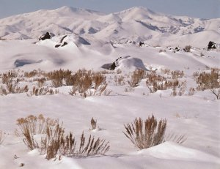
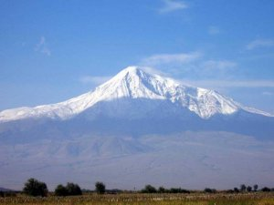
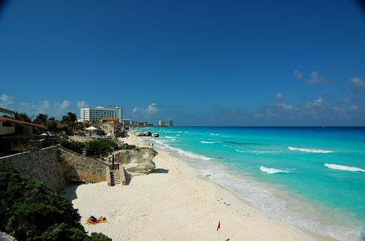
CLIMA
Zonele de coastă a Turciei care mărginesc Marea Egee și Marea Mediteraneană au o climă temperat mediteraneean.
Clima Turciei este temperat-maritimă pe litoralul Mării Negre și subtropicală pe litoralul Mării Mediterane.

Slide 5
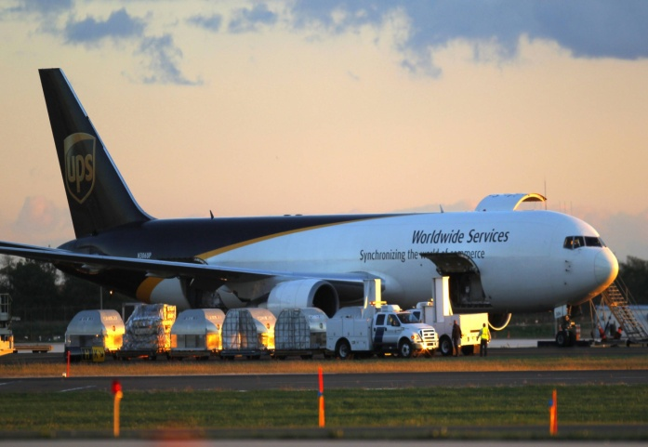
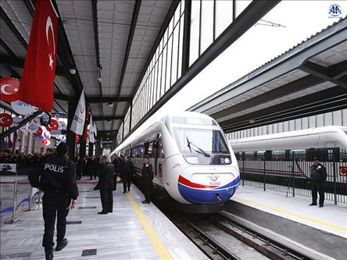
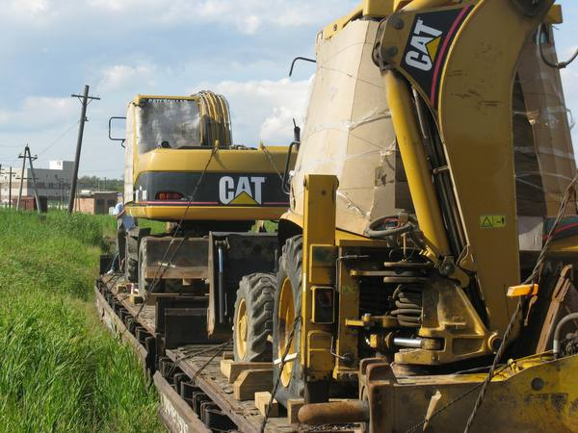
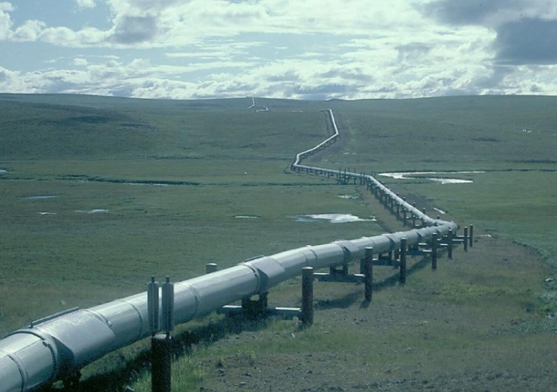
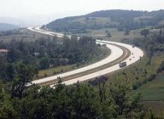
TRANSPORTUL
Reţeaua de drumuri şi terenuri este foarte dezvoltată. Cel mai mare port este Istanbul, alte porturi importante fiind Mersin, Izmit, Izmir, Iskenderun şi Samsun, din Marea Neagră. Există 4 aeroporturi internaţionale şi 20 interne.

Slide 6
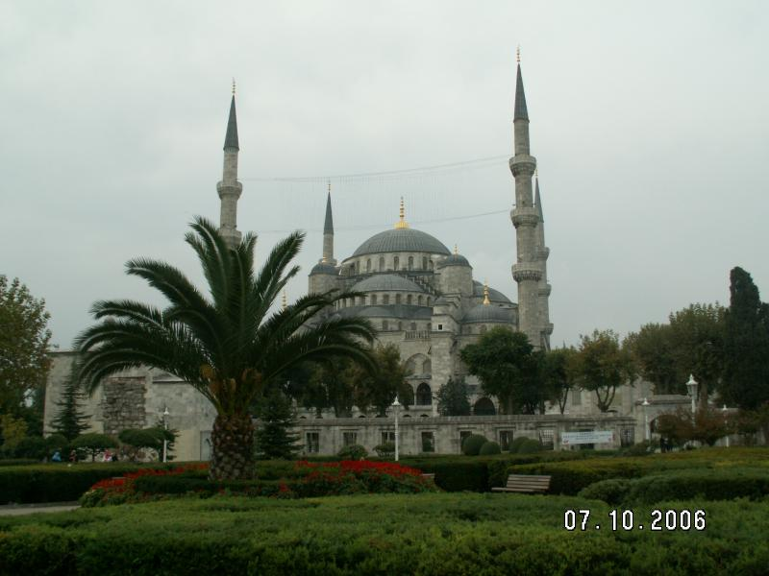
TURISM

Slide 7
ANTALYA
Antalya este un oraş în
sudul Turciei, la poalele
Munţilor Taurus.
Centrul administrativ al
provinciei cu acelesi nume,
mai este supranumit şi
capitala “Rivierei turceşti”.

Slide 8
PAMUKKALE
Localitatea
Pamukkale (castelul din
bumbac) se află în sud-
vestul Turciei, fiind
renumită pentru terasele
în calcar cu apă termală.
În apropierea teraselor
se află Fântâna Cleopatrei.

Slide 9
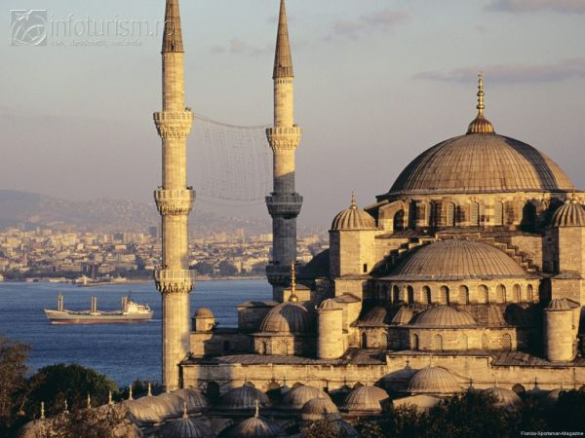
ISTANBUL
Istanbulul (Constantinopol), fostă
capitală a Imperiului Otoman şi a Turciei până în 1923, este cel mai mare oraş al ţării.
Catedrala Sf. Sofia este o fostă biserică
creştină, o fostă moschee musulmană, în prezent având statutul de obiectiv turistic.

Slide 10
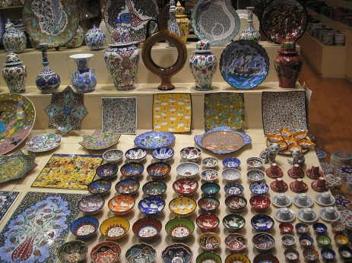
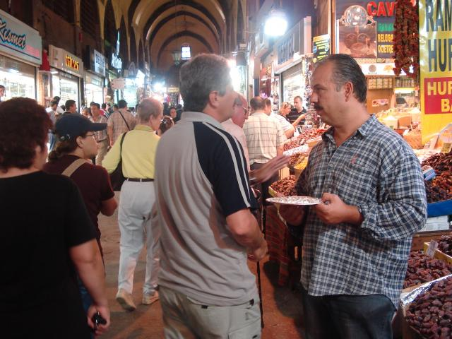
ISTANBUL – MARELE BAZAR

Slide 11
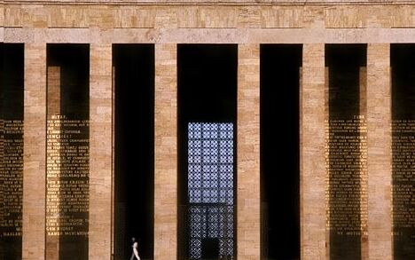
ANKARA
Situată în centrul Anatoliei, Ankara
(cunoscută până în anul 1930 sub numele de Angora) este capitala
ţării şi al doilea oraş după Istanbul.
Mausoleul lui Ataturk, construit în 1956, în memoria primului preşedinte al Republicii Turcia, Mustafa Kemal Ataturk.

Slide 12
CAPODOCIA
Situata la 320 de
kilometri de Ankara,
capitala Turciei moderne,
Capadocia (tărâmul
cailor frumoşi) se
desfasora sub forma unui
peisaj unic, in alcatuirea
caruia intra pesteri,
tuneluri si sute de orase
subterane sapate de
hititi in urma cu peste
3.000 de ani.

Slide 13
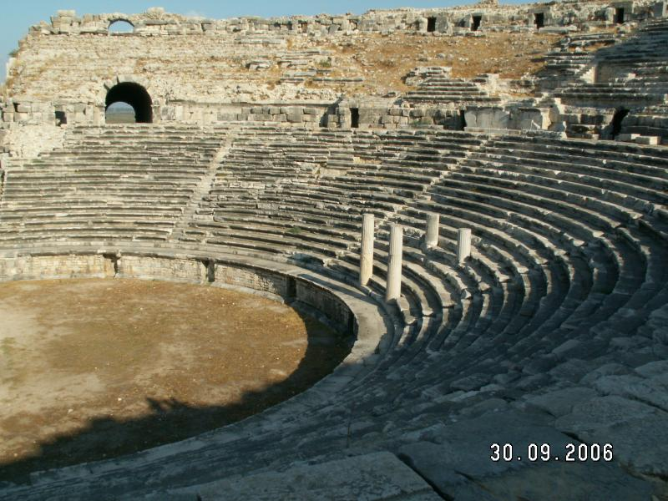
TEATRUL DIN MILET
Miletul a fost un
oraş antic grecesc
întemeiat în secolul
XIV î.H. în vestul
Anatoliei.

Slide 14
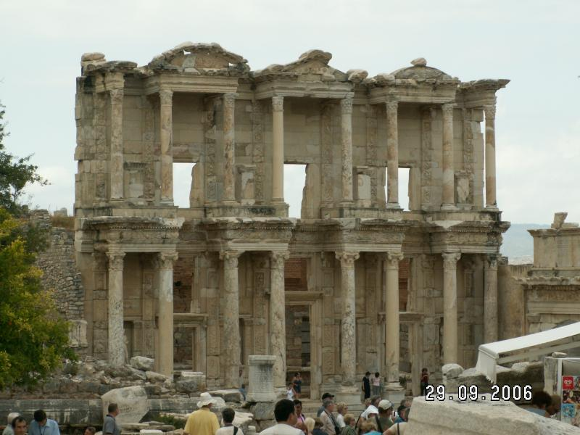
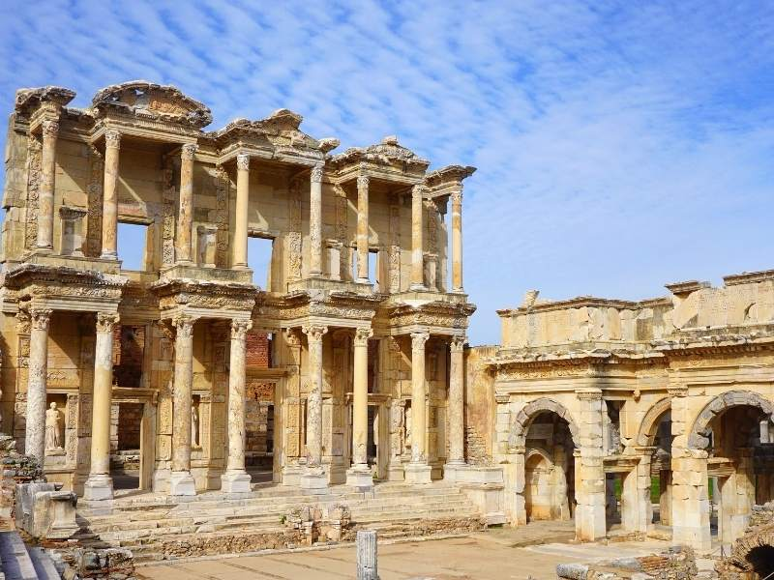
BIBLIOTECA DIN EFES
Efes este un oraş
antic (azi în ruină)
pe coasta de vest
a Asiei Mici, la sud
de Izmir.
Templul zeiţei
Artemis- una din Cele 7 Minuni ale Lumii Antice

Slide 15
TROIA
Este un oraș legendar, locul unde s-a desfășurat Războiul Troian, așa cum este descris în Ciclul războaielor troiene, în special în Iliada, unul dintre cele două poeme epice atribuite lui Homer.
Astăzi, este numele unui sit arheologic, localizarea tradițională a Troiei homerice, în turcă Truva.

Slide 16
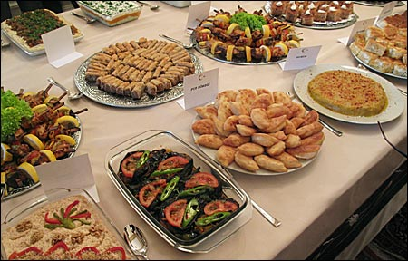
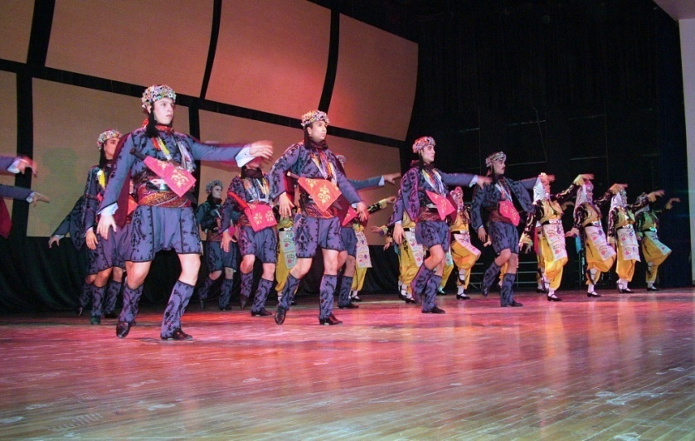
Obiceiuri şi tradiţii culinare
Tradiţiile turceşti provin în mare parte din cea mai răspândită credinţă locală – islamul
Un musulman adevărat nu va mânca niciodată mici cu o bere rece, deoarece religia lui îi interzice carnea de porc şi băuturile alcoolice.
Căsătoria este o obligaţie pentru musulmani. Iar o persoană de altă religie nu are voie să se căsătorească cu o musulmancă, în timp ce un musulman are dreptul de a se căsători cu o femeie de altă religie.
Cel mai popular sport în Turcia este fotbalul.
Sarbatorile musulmane sunt calculate pe baza unui calendar lunar si doar doua sarbatori religioase sunt sarbatorite oficial: Seker Bayrami, o sarbatoare ce tine trei zile la sfarsitul Ramadanului si Kurban Bayrami care sarbatoreste actul neimplinit de sacrificiu al lui Ibrahim asupra fiului sau, Ismael, la Muntele Moriah .

Slide 17
ISTORIA BUCĂTĂRIEI TURCEŞTI
Arta culinară turcească este o împletire între modern şi tradiţie, marcată de influenţe ale persanilor, grecilor şi romanilor.
Bucătăria turcă este renumită încă din vremea Imperiului Otoman, arta culinară a turcilor a avut cea mai mare influenţă în lume, în special în Estul Europei şi în Orientul Mijlociu.
În secolul 17, palatul sultanului avea o bucătărie cu aproximativ 1300 de servitori şi sute de bucătari.Aceşti bucătari au fost cei care au rafinat şi au perfecţionat bucătăria turcească pentru a satisface pretenţiile palatului regal. Au fost create literalmente sute de feluri culinare în această perioadă.

Slide 18
FELURI SPECIFICE DE MÂNCARE
Döner kebab – poate cea mai cunoscută specialitate, omniprezentă acum şi în România, constă în carne stratificată pusă pe o ţepuşă verticală şi făcută la foc direct şi servită apoi într-o pide (pita);
Şiş kebab – reprezintă carnea de miel sau de pui condimentată şi făcută sub formă de frigăruie, la grătar;
Karniyarik – foarte popular în familiile tradiţionale turceşti, reprezintă vinete amestecate cu ceapă, usturoi, roşii şi carne tocată, tot amestecul, extrem de delicios, fiind făcut apoi la foc mic, la cuptor;
Meze – reprezintă esenţa bucătăriei turceşti din perspectiva unui necunoscător şi constă într-o alăturare numeroasă de gustări diverse, servite la începutul mesei; în prinicpal se vor regăsi brânza, iaurtul, vinetele, sarmale cu orez, chifteluţe sau alte tipuri de salate;
Menemen – este cel mai întâlnit fel la micul dejun; este consistent, baza fiind alcătuită din ouă, în care se amestecă apoi ceapă, roşii, ardei, măsline şi mirodenii, amestecul fiind gătit în unt încins sau în ulei de măsline;
Baklava – cel mai cunoscut desert turcesc, extrem de dulce însă; reprezintă un foietaj stratificat, puternic îmbibat în sirop de zahăr şi în miere, acoperit cu nuci pisate;
Kadayif – reprezintă bobiţe mărunte de foietaj, folosite ca suport pentru brânza dulce siropată, care în final formeaza kunefe, o altă specialitate.

Slide 19
INGREDIENTE DE BAZĂ ÎN BUCĂTĂRIA TURCEASCĂ

Slide 20
CARNEA
Din gama cărnurilor, cea mai caracteristică pentru bucătăria turcească este carnea de oaie, care nu este la fel de grasă ca şi cea de la noi, întrucât în Turcia oile sunt crescute pentru carne, nu pentru lână. Carnea de porc este interzisă musulmanilor, astfel că veţi găsi mai ales miel, viţel şi foarte mult pui. În bucătăria turcească întâlnim frecvent carnea tocată.
Carnea era de obicei consumată numai la nunţi şi în timpul sărbătorii Eid al-Adha (Sărbătoarea sacrificiului), sub formă de etli pilav (pilaf cu carne). Odată cu apariţia lanţurilor de fast-food şi introducerea producţiei industriale de carne, acest aliment a devenit parte integrantă din dieta zilnică a majorităţii turcilor sub formă, mai ales, de döner kebab. Însă chiar în ziua de azi principala modalitate de pregătire a cărnii este de a adăuga carnea tocată în cantităţi mici la feluri de mancare din legume, cum ar fi: fasole cu carne tocată .
Carnea, în special sis kebabul, se pregăteşte marinată şi friptă la foc deschis. Turcii, în majoritate musulmani, consumă numai carne halaal (animalele din care provine sunt sacificate după o modalitate tradiţională).
O delicatesă specifică este pastrama de vită . Cârnaţii tradiţionali, serviţi la micul dejun se numesc sucuk.

Slide 21
LEGUME
Principala legumă folosită în bucătaria turceasca este vânăta, indispensabilă pentru musaca sau imam bayildi (vinete umplute). Dar asta nu înseamnă că în reţete nu este loc şi pentru dovlecei, ardei graşi, spanac sau bame, pregătite cu un sos din anşoa şi suc de lămâie, amestecat cu ulei şi supă.

Slide 22
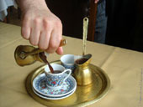
BĂUTURI TRADIŢIONALE

Slide 23
CAFEAUA TURCEASCĂ(KAHVA)
Cafeaua este bautura naţională, iar, în medie, o persoană consumă cam zece ceşcute pe zi. Nu trebuie să ne speriem deoarece ceştile sunt mici. Ceştile tradiţionale nu au toartă şi sunt asemănătoare ceştilor de sake. Cultul cafelei este atât de înrădăcinat în preferinţele turcilor, încât până şi cuvântul pentru micul-dejun, are legătura cu băutura fiartă în ibric.
Un proverb turcesc descrie cafeaua astfel: "Cafeaua trebuie să fie neagră ca iadul, tare ca moartea şi dulce ca dragostea."
Cafeaua turcească este de fapt o modalitate specifică de preparare a cafelei, nu o varietate separată. Se foloseşte echipamentul specific, un ibric (ibrik), o linguriţă şi un aparat de încălzit. Ingredientele sunt: cafea macinată foarte fin, apă rece şi zahăr după gust (zahărul se adaugă în apă înainte de preparare).
Toată cafeaua din ibric se toarnă în ceşti, dar nu se bea toată, se lasă zaţul gros. Mai apoi, ceaşca se pune pe farfuriuţa răsturnată pentru a se răci, iar modelele din zaţ se folosesc la ghicit.
Cafeaua se bea încet alături de un pahar de apă sau lichior de mentă după cină. Nu se adaugă niciodată frişcă sau lapte.

Slide 24
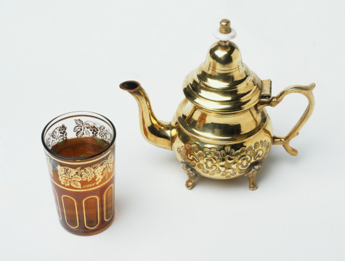
CEAIUL
Cea mai faimoasă băutură a Turciei este ceaiul. Se consumă foarte fierbinte vara pentru relaxare. Între mese şi la conversaţii, ceaiul negru este omniprezent, fiind element de socializare puternic. Se spune că un turc poate consuma până la 10 ceşti de ceai în fiecare zi.

Slide 25
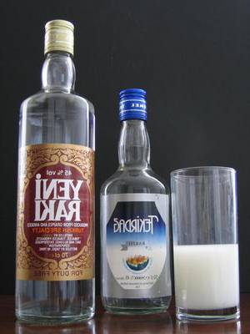
RAKI
În Turcia, fiind o naţiune majoritar islamică, nu se consuma alcool în vremurile de demult. În ziua de azi alcoolul se găseşte şi se consumă mult mai frecvent. Cea mai faimoasă băutură cu alcool se numeşte raki, băutura naţională a Turciei, cunoscută şi sub denumirea de “lapte de leu”, care devine opac atunci când este adaugată apă; rachiul merge cu diverse tipuri de meze. Se obţine în primul rând din struguri, prin metoda distilării, la care se adaugă anason. Orice masă „stropită” cu puţin raki, va fi una foarte veselă, datorită conţinutului ridicat de alcool.

Slide 26
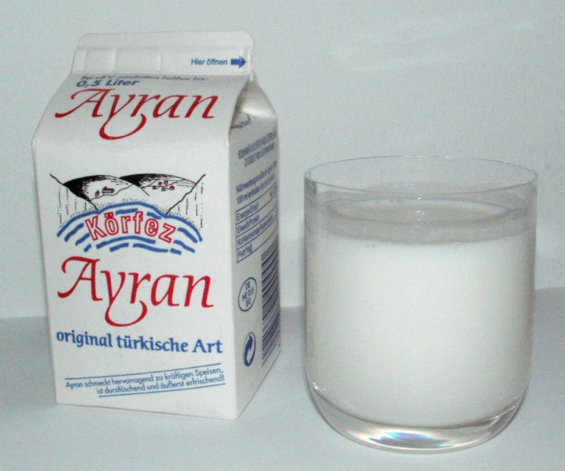
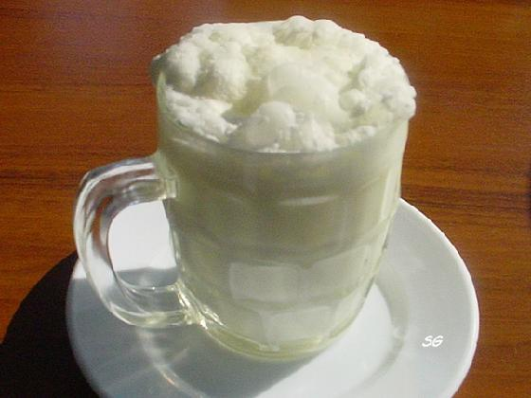
AYRAN
Ayranul este o băutură foarte populară, făcută dintr-un amestec de iaurt şi apă. Iaurtul folosit este gras, preparat din lapte de oaie, cu un gust saţios. Se adaugă de obicei sare pentru aromă şi uneori piper negru. Se serveşte rece, alături de döner kebab.

Slide 27
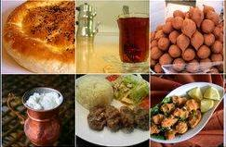
PRINCIPALELE MESE ALE ZILEI

Slide 28
MICUL DEJUN
Un mic dejun turcesc constă în: brânză, miere, dulceaţă, (Antalya este faimoasa si pentru dulceţurile sale), măsline negre şi verzi, salam, ouă, unt, roşii şi castraveţi, pâine. Poţi de asemenea să serveşti fresh de portocale, fructe de sezon, iaurt, produse de patiserie. Bautura nelipsită din micul dejun turcesc este ceaiul.

Slide 29
PRÂNZUL
Masa de prânz nu este de obicei masa principală a zilei, și de aceea de obicei turcii mănâncă supe sau salate, desert, iar felurile de mâncare cu carne, care iau mult timp de preparare, sunt lăsate pentru cină.
Kebab-ul este preferat pentru prânz. Toţi stim ce este kebab-ul, dar ar trebui să ştiţi că se poate servi şi cu pâine şi la farfurie cu garnitură de orez. Mai puteţi servi: chifteluţe, pitta, lahmacun (cunoscută ca pizza turcească), pilaf, pui cu vinete şi ardei, peşte la grătar, renumita prizolla (miel făcut la grill şi condimentat) sau sucuk (un cârnaţ foarte bine condimentat) şi ayran (o bautură obţinută dintr-un mix de iaurt, apa şi sare).

Slide 30
CINA
Cina turcească începe cu gustări: dolma (un fel de sarmale, umplute cu legume), ezme (o mâncare de roşii tocate mărunt, cu ceapă, pătrunjel, ulei de măsline, lămâie şi condimente), haydari (un amestec din brânză de oaie, iaurt, pătrunjel, usturoi şi condimente – se serveşte cu lipie turcească), humus (o pastă din ulei de măsline, lămâie, sare, năut – se serveşte cu pâine prăjită), cacik (sos din iaurt şi castraveţi).

Slide 31
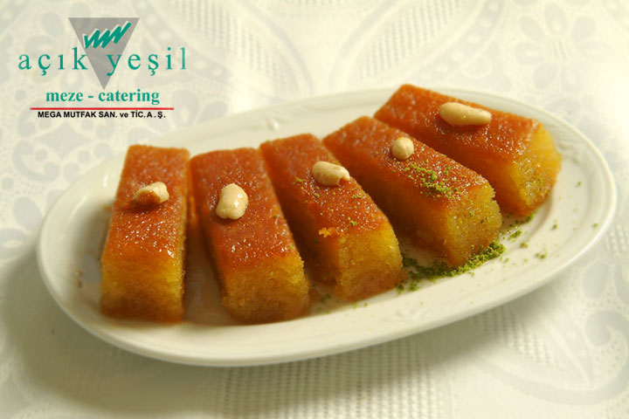
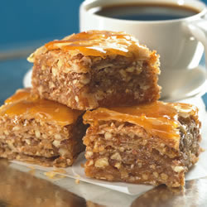
DESERTURI
Câteva din cele mai faimoase deserturi sunt: baklavale, cataif, sutlac (budincă de orez), tavuk gogsu (desert din carne de pui, orez, lapte, zahar şi scorţişoara), bulbul yuvası (desert cu fistic). Mai mult, crema de ingheţată arsă din Antalya este absolut delicioasă.
La desert fructele proaspete şi dulciurile cu aluat dospit, caisele uscate în sirop şi budincile au prioritate. Cel mai bine cunoscut desert turcesc este baklavaua. Alte deserturi sunt budincile de orez şi amidon, halvaua, cataiful şi revani. Se bea kaymak (smântână închegată) pentru a contracara dulceaţa deserturilor turceşti

Slide 32
RITUALURI DE SERVIRE A MESEI
În Turcia se poate mânca atât în stil continental (furculiţa în mâna stângă şi cuţitul, în dreapta) cât şi direct cu mâna, în special carnea de pasăre sau de peşte. Cu toate acestea, cea de-a doua variantă este mai întâlnită la mesele particulare, în public folosindu-se tacâmurile. În perioadele în care au loc sărbători religioase, turcii mănânca folosindu-şi numai mâna dreaptă. Ca în multe alte ţări, nu este apreciat gestul de a vorbi cu gura plină.

Slide 33
DENUMIRI AMUZANTE
Priceperea turcilor pentru denumirea felurilor de mâncare nu poate fi negată. Cine nu şi-ar dori sa comande o porţie de imam bayildi (imamul a leşinat), iar ca desert câteva bucăţele de rahat (loukum – „odihnă pentru gât”). În general dulciurile sunt cele care par să se bucure de cele mai pitoreşti nume: buzele iubitei, degetele vizirului sau buricul doamnei.

Slide 34
CONCLUZIE:
Bucătăria turcească oferă şi variante pentru cei care doresc să nu se îngraşe dar să mănânce gustos, graţie varietăţii produselor care fac parte din această bucătărie. Să amintim numai de vinetele şi de ardeii copţi la grătar şi serviţi cu iaurt, şi deja avem în faţă o specialitate extrem de gustoasă. Diversificată, graţie şi teritoriului imens al Turciei, bucătăria acestei ţări are o puternică tradiţie în prepararea produselor făinoase şi dulci.
Pentru cei care nu suportă gusturile intense, mirodeniile turceşti se încadrează mai degrabă în categoria „aromată”, nu „picantă sau iute”. În fine, un puternic argument al calităţii este reprezentat de faptul că turcilor nu le place să-şi umple frigiderele cu resturi de mâncare, totul trebuie să fie proaspăt, începând chiar de la pâine, care se prepară în fiecare dimineaţă în familiile tradiţionale.

Slide 35
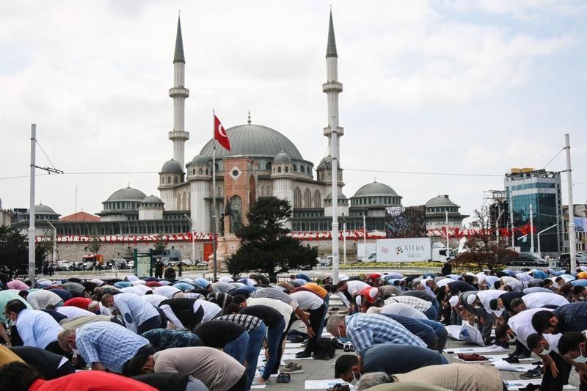
Ce trebuie să știi despre tradițiile musulmane din Turcia

Slide 36
Turcia este o țară musulmană destul de conservatoare, chiar dacă în locurile turistice cunoscute acest lucru este mai puțin vizibil (dar asta nu înseamnă că nu trebuie respectate anumite reguli).
1. Nu strange cu putere mana celui pe care il saluti sau pe care tocmai il cunosti. Turcii sunt foarte delicati in ce priveste astfel de gesturi, ei nu strang cu putere mana celuilalt.
2. Nu flirta si nu atinge o femeie turca, mai ales daca aceasta este nevasta sau iubita cuiva. In Turcia poti fi impuscat pentru un astfel de gest, care este considerat o ofensa publica in aceasta tara. De asemenea, nu fotografia o femeie turca fara acordul acesteia, pentru ca un astfel de gest ti-ar putea aduce probleme.
3. Nu vorbi despre politica, religie sau amor cu localnici turci.
4. Nu arata semnul OK cu mana, este considerat jignitor in aceasta tara. Acelasi lucru se poate spune si despre privitul insistent catre o persoana turca.
5. Nu iti sufla nasul intr-un loc in care oamenii mananca sau intr-un loc public . Cel mai indicat ar fi sa te scuzi si sa mergi sa faci acest lucru la toaleta, astfel incat cei aflati la masa sa nu te considere lipsit de politete. In plus, daca stranuti, fa-o in batista si cat mai discret, astfel incat cei din jur sa nu creada ca nu ii respecti.

Slide 37
6. Nu iti curata dintii cu scobitoarea in public, acest lucru este considerat nepoliticos. De altfel, acest gest este considerat lipsit de politete si in alte culturi. Daca totusi trebuie sa folosesti scobitoarea pentru a-ti curata dintii, fa-o discret, cu palma la gura, mascand cat mai mult aceasta actiune.
Ce sa nu faci in ce priveste tinuta si comportamentul in public
7. Nu te imbraca provocator sau indecent, mai ales daca esti femeie. Incearca sa fii cat mai acoperita, pentru ca in Turcia, datorita religiei musulmane, femeile au un alt statut decat in alte tari europene.
Ce sa nu faci atunci cand mergi sa vizitezi
8. Nu te lasa pacalit/a de ghizii locali, care te opresc pe strada si iti ofera ajutorul, aparent neconditionat. Majoritatea acestora au contracte cu negustorii din zona, mai ales din bazaruri si iau un anumit comision pentru fiecare client pe care il aduc
9. Nu cumpara ceva fara sa negociezi cu vanzatorul. Turcii considera impolitete lipsa negocierii dintre vanzator si client, de aceea inainte de a pleca la cumparaturi, pregateste-te sa negociezi “la sange”. De aceea ar trebui sa oferi jumatate sau putin peste jumatate din pretul afisat

Slide 38
11. Nu face dus dimineata la hotel, ai putea avea surpriza de a te spala cu apa rece pentru ca multe dintre hotelurile mici au apa calda obtinuta din incalzirea la soare. Insa in cazul in care stai la un hotel mare, nu trebuie sa-ti faci griji in acest sens.
12. Nu intra incaltat/a in moschei, acest lucru este unul dintre cele mai mari pacate pe care le-ai putea comite in fata musulmanilor. Dupa ce ai intrat in moschee, pastreaza linistea, respectand astfel modul in care oamenii se roaga.
13. Nu incerca sa iti faci singur dreptate in cazul in care ai fost victima unei infractiuni si incearca sa respecti legile tarii in care te afli. Apeleaza la politie, autoritatile locale te pot ajuta in rezolvarea problemei, fie ca ai fost inselat, jefuit sau lovit.
14. Nu manca fructe de mare la restaurantele de pe coasta pentru ca ai putea avea ghinionul sa nimeresti produse care nu sunt proaspete si care, si mai rau, iti vor scoate multi bani din buzunar.
15. Nu cumpara bijuterii, haine sau produse scumpe din bazar, pentru ca ai putea sa fii inselat. Este mai indicat sa mergi sa iti achizitionezi bunurile dorite din magazinele din oras, acolo unde pentru aproximativ aceleasi preturi, poti lua produsele cu certificat de garantie.

Slide 39
Ce sa nu faci cu banii
16. Nu pleca fara bani schimbati la tine. Este bine sa ai in buzunar si lire turcesti, dar si euro. In plus, nu uita sa ai si bani marunti, astfel incat sa nu poti fi tras in piept. Si nu uita, tine-ti portofelul bine ascuns, ca sa nu devii victima hotilor de buzunare si nu purta toti banii la tine.
17. Nu schimba bani decat in locurile considerate de incredere, cum ar fi cele din hoteluri, din banci, la posta sau alte institutii ale statului. In plus, nu te lasa pacalit atunci cand cineva te roaga sa ii schimbi bani, din monede in bancnote.
18. Nu bea apa sau lichide decat din sticla care a fost desigilata in fata ta. Nu accepta platouri cu fructe pe masa pentru ca te vor incarca foarte mult la nota. In locul acestora incearca niste aperitive locale, pe care sa le comanzi din meniu, astfel incat sa ai costul meniului sub control.

Slide 40
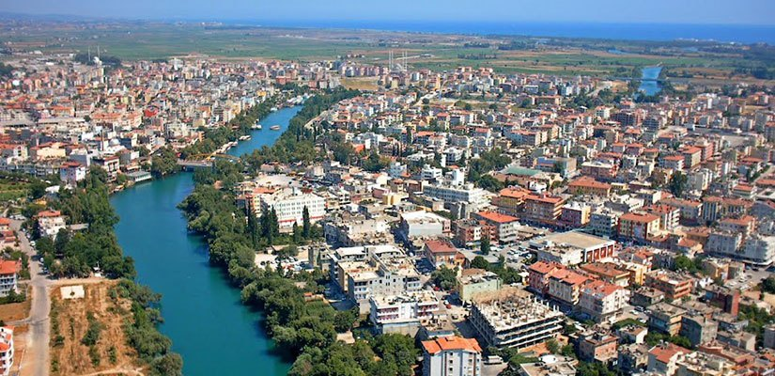
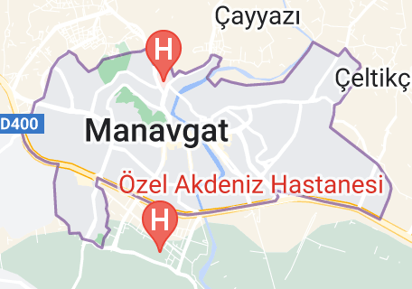
Orașul Manavgat, care este la 72 de km de provincia Antalya. Centrul orașului este la 4 km de malul Mediteranei. Partea de nord a orașului se învecinează cu Munții Taurus acoperiti cu păduri frumoase. Râul Manavgat, care curge prin oraș, dă fertilitatea și bogăție.
Manavgat este situat în partea de sud a Turciei. Marea Mediterană este la doar 5 km. Orașul este situat pe autostrada aglomerată D 400 între centrele populare ale stațiunii și Alanya. Orașe din apropiere:
Side - 10 km.
Antalya - 78 km.
Alanya - 60 km.

Slide 41
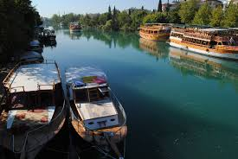
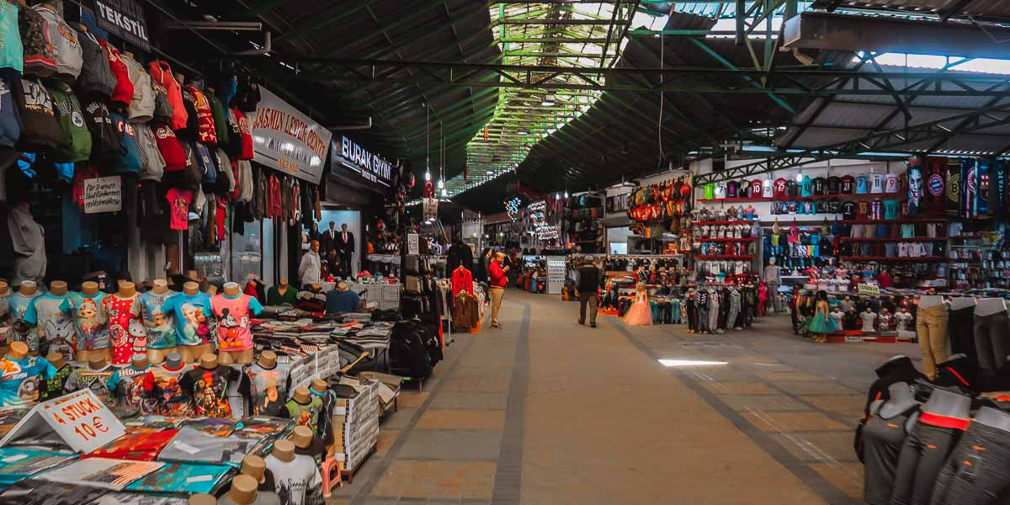
Acest oraș turcesc însorit este situat lângă Side și este considerat al treilea ca mărime, al doilea după Antalya și Alanya. Manavgatul modern este renumit pentru orașul său antic, cascada, Parcul Național Köprülü Canyon, Lacul Titreyengöl, lacul de acumulare Oymapinar și ruinele Seleukeia.
Există un bazar imens aici, unde puteți găsi orice doriți. În Manavgat trăiesc aproximativ 80 de mii de oameni.

Slide 42
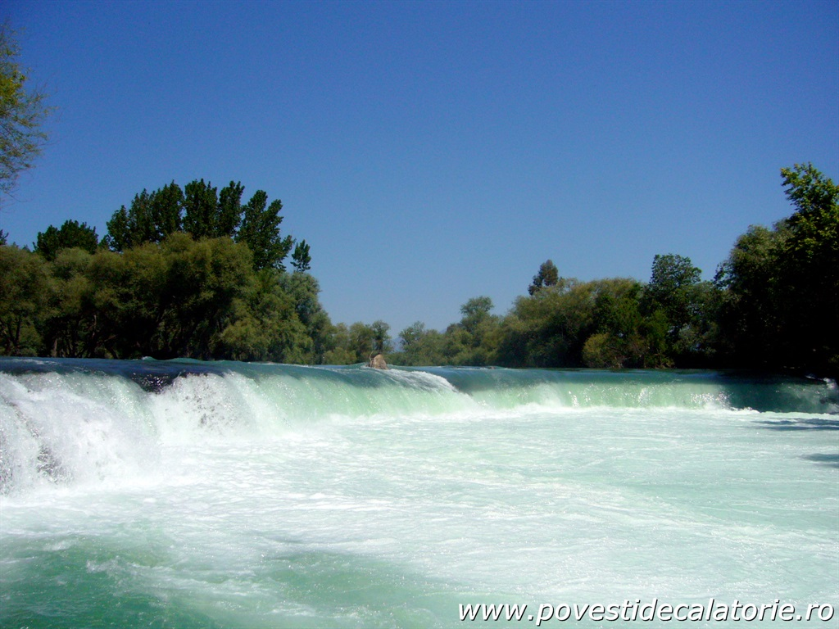
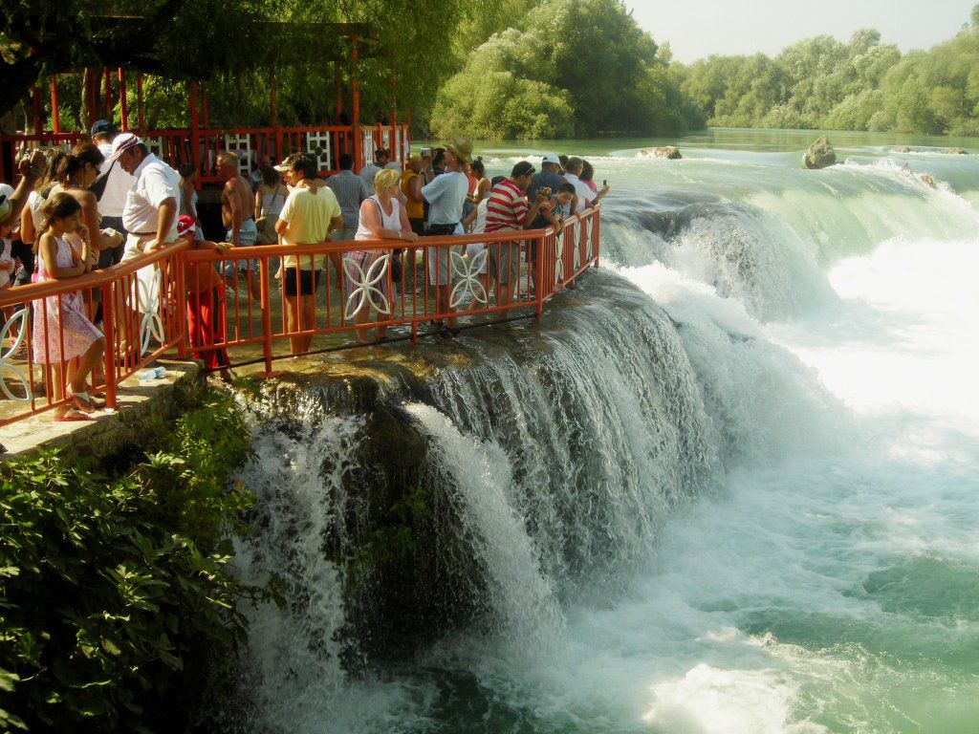
Cascada Manavgat și delta sunt cele mai importante bogății naturale ale orașului.
Cascada Manavgat este o cascadă de pe râul cu același nume din provincia Antalya. Este situat în apropiere de orașul stațiune Side. Cuvântul „Manavgat” este tradus ca „zeița-mamă”.

Slide 43
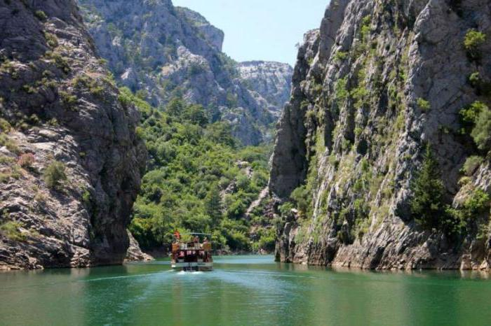
Canionul verde
Green Canyon este cel mai mare rezervor de canion din Turcia. Este situat la 10 km. din Manavgat.
Lacul de acumulare este situat în Munții Taur, la o altitudine de 350 de metri deasupra nivelului mării, așa că aici este întotdeauna destul de răcoare.

Slide 44
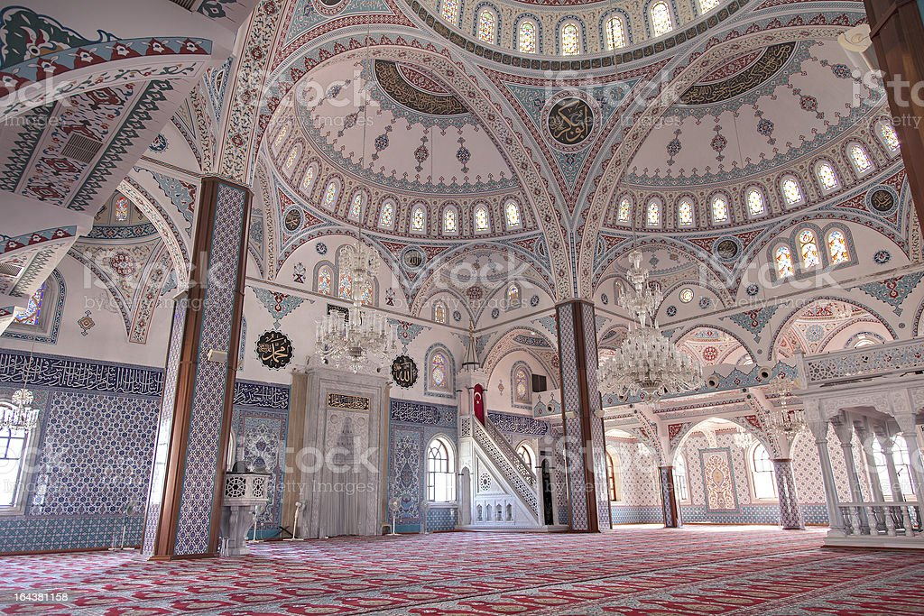
Moscheea principală din Manavgat
Moscheea principală din Manavgat se numește Merkez K lliye Camii. Este considerată cea mai mare moschee situată pe coasta Antalya.
Este, de asemenea, una dintre puținele moschei care are patru minarete de 60 de metri înălțime. Fiecare minaret are trei balcoane. Cupola principală a moscheii atinge o înălțime de 30 de metri, există și 27 de cupole mai mici.

Slide 45
Bulevardul Antalya
Puțini turiști știu că se numește strada principală din Manavgat
Cumpărăturile bune se pot face pe strada centrală a orașului Manavgat, care începe în spatele podului peste râul Manavgat și se întinde de-a lungul unei uriașe fântână-cascada, prin tot centrul.
O mare varietate de magazine cu o selecție foarte mare. Prețurile sunt mult mai mici decât în ​​așa-numitele centre comerciale, unde de obicei sunt aduși turiști.

